Slide 1
আজকের ক্লাসে স্বাগত

Slide 2
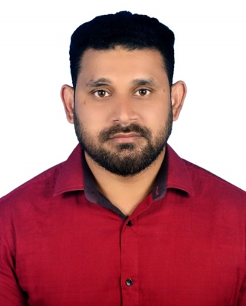
পরিচিতি
শিক্ষক পরিচিতি
পাঠ পরিচিতি
মোঃ নজরুল ইসলাম
ট্রেড ইন্সট্রাক্টর
হোমনা আদর্শ উচ্চ বিদ্যালয়
হোমনা, কুমিল্লা
E-mail: nazrulislam98.ni98@gmail.com
শ্রেণীঃ নবম
বিষয়ঃ বাংলাদেশ ও বিশ্ব পরিচয়

Slide 3
নারীর প্রতি সহিংসতা

Slide 4
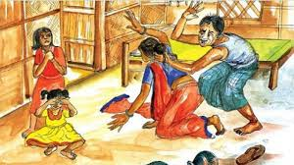
ছবিতে কী দেখছো?

Slide 5
শিখনফল
নারীর প্রতি সহিংসতার ধারণাটি ব্যাখ্যা করতে পারবে
বাংলাদেশের নারীর প্রতি সহিংসতার প্রকৃতি উল্লেখ করতে পারবে
বাংলাদেশের নারীর প্রতি সহিংসতার কারণ ব্যাখ্যা করতে পারবে
বাংলাদেশের নারীর প্রতি সহিংসতার প্রভাব বিশ্লেষণ করতে পারবে ।

Slide 6
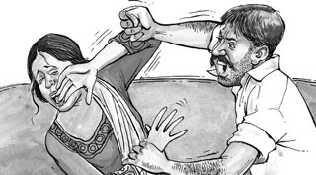
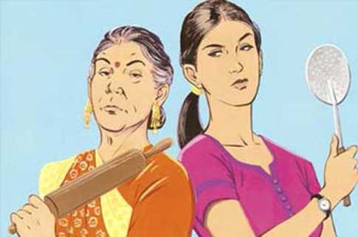
পুরুষ দ্বারা নারী নির্যাতন
নারী দ্বারা নারী নির্যাতন

Slide 7
নারীর প্রতি সহিংসতা কী?

Slide 8
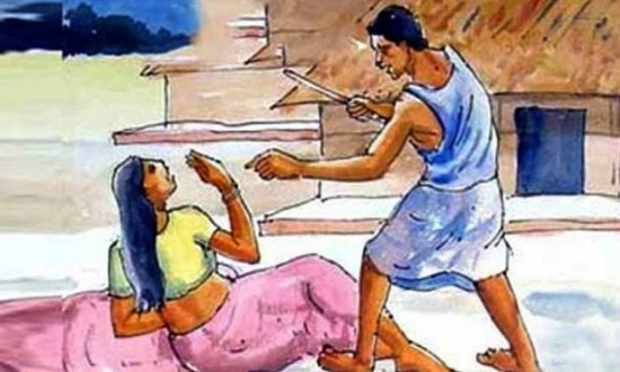
নারীর প্রতি
সহিংসতার প্রকৃতি

Slide 9
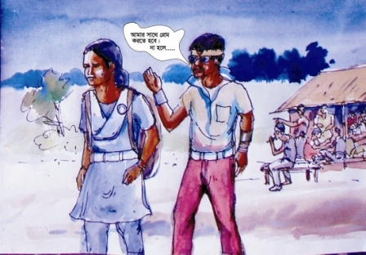
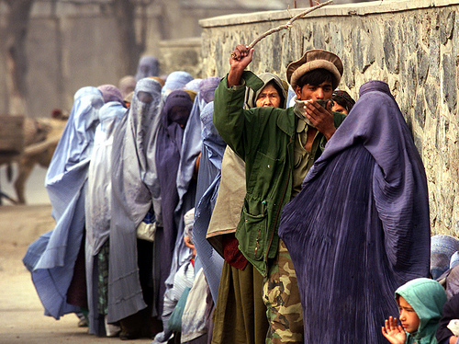
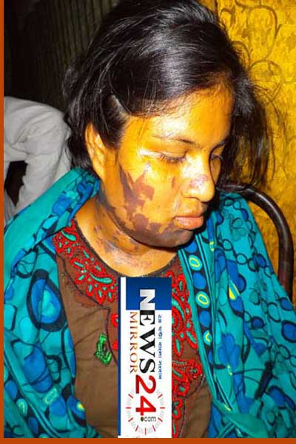
ইভটিজিং
ফতোয়া
এসিড নিক্ষেপ

Slide 10
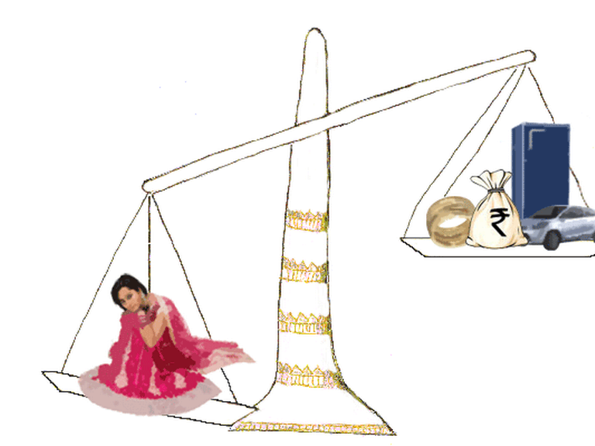
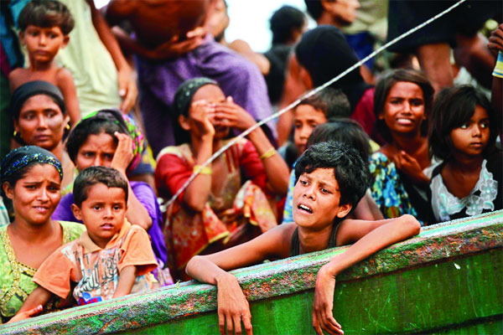
যৌতুক
নারী ও শিশু পাচার

Slide 11
সহিংসতার কারণ
পুরুষের দৃষ্টিভঙ্গি
দারিদ্র
পারিবারিক ও সামাজিক মর্যাদা
যৌতুক প্রথা
কন্যা সন্তানকে গুরুত্ব না দেওয়া

Slide 12
নারীর প্রতি সহিংসতার প্রভাব

Slide 13
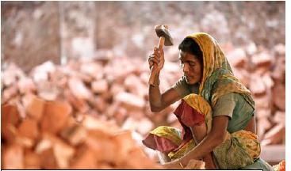
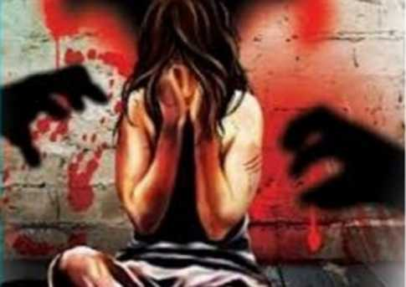
অস্বাভাবিক জীবন যাপন
আত্মহত্যা
শারীরিক ও মানসিক স্বাস্থের অবনতি

Slide 14
দলগত কাজ
নারীর প্রতি সহিংসতার কারণ গুলোর একটি ছক তৈরি কর।

Slide 15
মূল্যায়ন
নারীর প্রতি সহিংসতার কী?
নারীদের প্রতি সাধারনত কী কী ধরণের সহিংসতা দেখা যায়?
নারীর প্রতি সহিংসতার প্রভাব উল্লেখ কর।

Slide 16
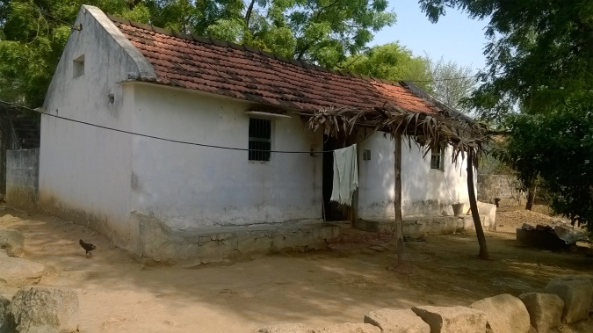
বাড়ির কাজ
নারীর প্রতি সহিংসতা আমাদের দেশের অর্থনীতিতে কী প্রভাব ফেলে ব্যাখ্যা কর।

